Slide 1
KẾ HOẠCH CHIẾN LƯỢC CỦA KHU HỌC CHÁNH
2019-2024
TỔNG GIÁM THỊ, TIẾN SỸ BRENDA CASSELLIUS

Slide 2
Trường Công lập Boston
CHƯƠNG TRÌNH
Mục đích:
Chia sẻ khát vọng và vấn đề ưu tiên của BPS;
Thu thập thông tin và ý kiến phản hồi để xây dựng các giá trị chung, mục tiêu và vấn đề ưu tiên;
Đón tiếp & Giới thiệu
Video thông điệp từ Tiến sỹ Cassellius
Tổng quan về Kế hoạch chiến lược, khát vọng và vấn đề ưu tiên của Khu học chánh
Thảo luận nhóm nhỏ
Kết luận & bước tiếp theo

Slide 3
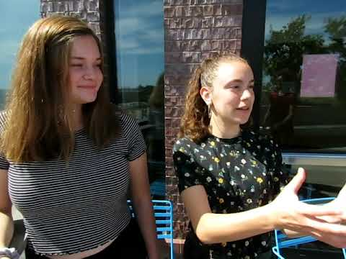

Slide 4
3. XÁC NHẬN
1. TẬP HỢP
CỘNG ĐỒNG
2. THU THẬP

Slide 5
TẬP HỢP
THU THẬP
XÁC NHẬN
20/9
20/10
20/11
20/12
20/1
20/2
Chuyến đi kết nối cộng đồng
Chuyến đi kết nối cộng đồng
Chuyến đi kết nối cộng đồng
Điều chỉnh Kế hoạch chiến lược
Dự thảo lần cuối Kế hoạch chiến lược
Cộng đồng
Chuyến đi kết nối
Thăm trường
Cuộc họp cộng đồng
Cuộc họp Hội phụ huynh nhà trường
Thăm trường
Cuộc họp cộng đồng
Cuộc họp Hội phụ huynh nhà trường
Thăm trường
Cuộc họp cộng đồng
Cuộc họp Hội phụ huynh nhà trường
Thăm trường
Cuộc họp cộng đồng

Slide 6
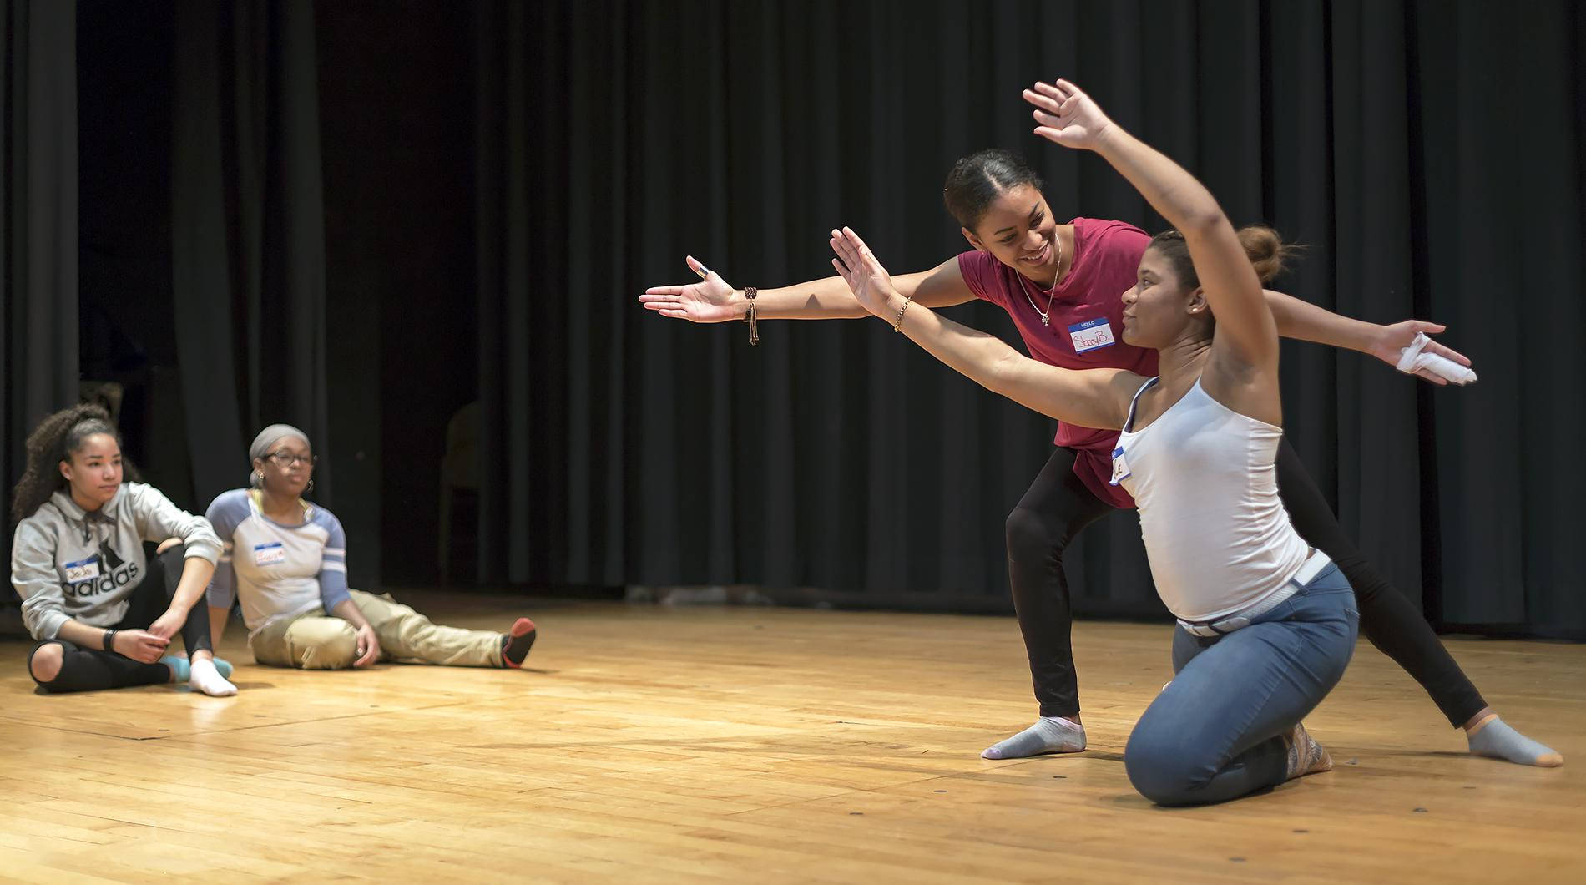
Trường Công lập Boston
KHÁT VỌNG CỦA KHU HỌC CHÁNH
Cải thiện kết quả học tập
Nâng cao chất lượng của nhà trường
Đảm bảo chất lượng/năng lực lãnh đạo của BPS, đội ngũ giáo viên, nhân viên có tư duy hành động thực tế
Phân bổ nguồn lực hiệu quả
Tăng cường đầu tư cộng đồng

Slide 7
Trường Công lập Boston
CÁC LĨNH VỰC ƯU TIÊN
Tiêu chuẩn cao cho tất cả
Chương trình học tập
toàn diện
Tiếp cận công bằng
Nâng cao hỗ trợ/trách nhiệm giải trình
Nhân lực đa dạng, chất lượng cao
Nâng cao mức độ tự chủ

Slide 8
Trường Công lập Boston
Chương trình tiếng Anh và GDĐB chất lượng
Không gian vui chơi trong nhà và ngoài trời
Âm nhạc và nghệ thuật
Chương trình về Khoa học và Công nghệ
Tiêu chuẩn học tập khắt khe
Kết nối học sinh và phụ huynh hiệu quả
Đội ngũ giáo viên, lãnh đạo và nhân viên hỗ trợ đa dạng (chủng tộc, tôn giáo và ngôn ngữ)
Chương trình Mass Core ở THPT
Mô hình trường học cộng đồng
Chương trình trước và sau giờ học
CÁC TRƯỜNG CHẤT LƯỢNG CAO

Slide 9
Lĩnh vực đầu tư hiện tại và tiềm năng
 | Cải thiện kết quả học tập | Nâng cao chất lượng của nhà trường | Đảm bảo chất lượng/năng lực lãnh đạo của BPS, đội ngũ giáo viên, nhân viên có tư duy hành động thực tế | Phân bổ nguồn lực hiệu quả | Tăng cường đầu tư cộng đồng
BuildBPS | ✔ | ✔ |  | ✔ | ✔
Lựa chọn trường học | ✔ | ✔ |  | ✔ | ✔
Tiêu chuẩn học tập khắt khe / MassCore | ✔ | ✔ | ✔
Các trường trung tâm / chất lượng cao | ✔ | ✔ | ✔ | ✔ | ✔
Hòa nhập | ✔ | ✔ |  | ✔
Chương trình Excellence for All | ✔ | ✔ | ✔ | ✔
CLSP (Phương pháp giảng dạy phù hợp về văn hóa và trình độ ngôn ngữ) | ✔ | ✔ | ✔ |  | ✔
Đại học, nghề nghiệp và cuộc sống | ✔ | ✔ | ✔ |  | ✔

Slide 10
Thảo luận nhóm nhỏ
Hướng dẫn:
Tham gia nhóm thảo luận của bạn. Thảo luận các câu hỏi dưới đây. Lựa chọn một thành viên để trình bày câu trả lời cho từng câu hỏi.
Câu hỏi:
Các mục tiêu chiến lược này đã phù hợp chưa? Cần bổ sung mục tiêu nào? Cần loại bỏ mục tiêu nào?
Dựa trên các lĩnh vực này, chương trình, cơ hội hay hình thức hỗ trợ nào cần được thực hiện để đáp ứng mục tiêu về chất lượng của các trường?

Slide 11
www.bostonpublicschools.org
communityengagement@bostonpublicschools.org
NIỀM VUI
ĐOÀN KẾT
HÒA NHẬP
HỢP TÁC
CÔNG BẰNG

